Slide 1
Dilemma’s

Slide 2
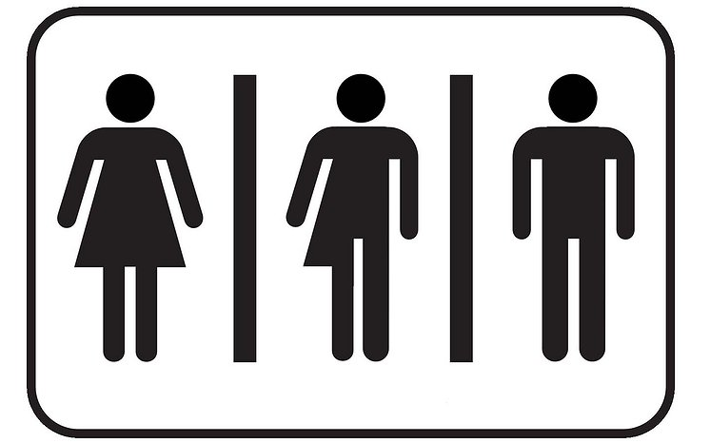
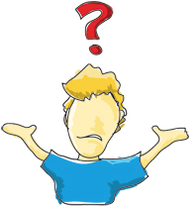
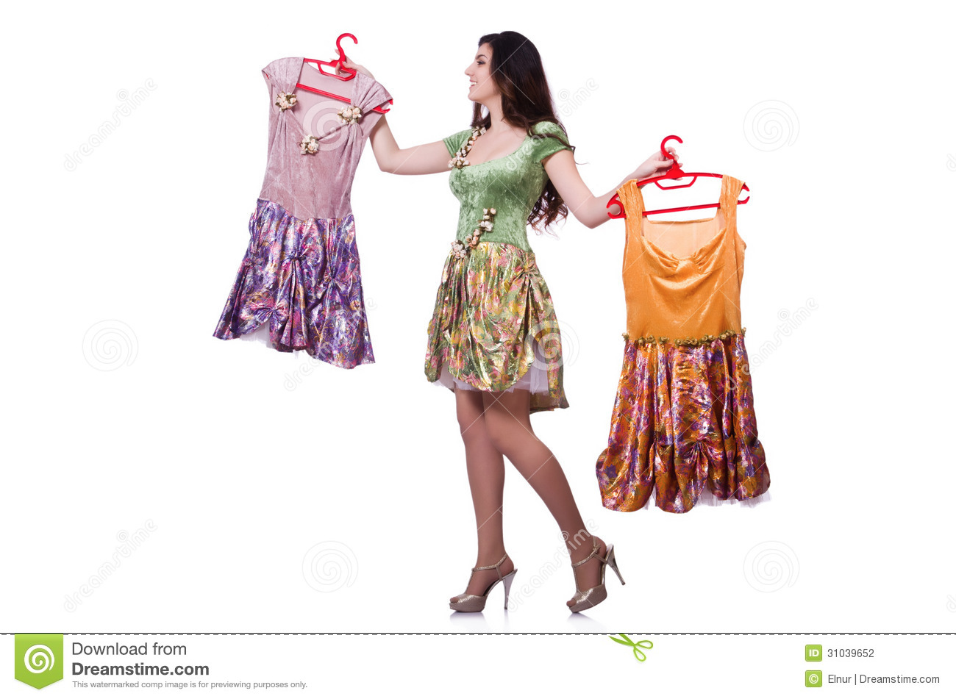
Dilemma’s
Gaan we naar links of naar rechts?
Blijven we thuis of gaan we uit?
Vind ik hem / haar leuk of niet?
Welk voordeel zit er aan mijn keuze?
En welk nadeel?
Waarom moet ik eigenlijk kiezen?

Slide 4
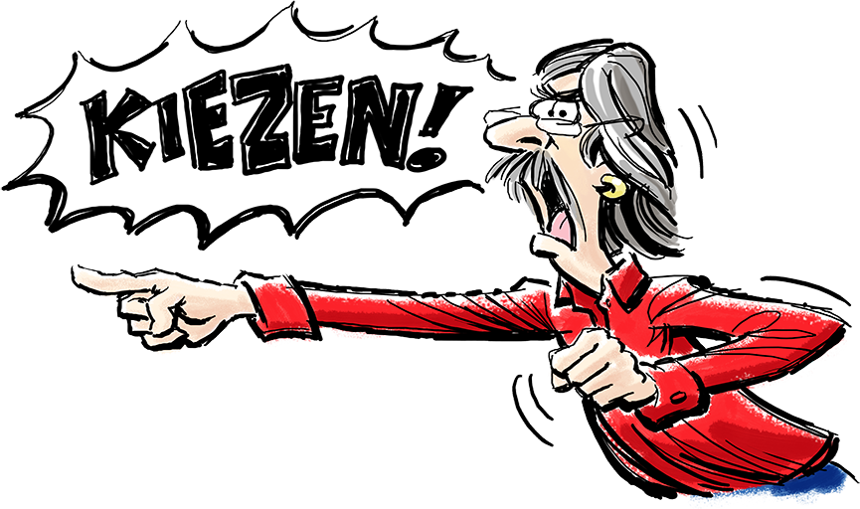
Kiezen is belangrijk
Soms kun je zelfs voor jezelf moeilijk kiezen
Voor de maatschappij kiezen is dan helemaal moeilijk
Maatschappelijke dilemma’s: eigenlijk wil je er niks van weten maar je ontkomt er niet aan

Slide 5
Met je keuze bepaal je de toekomst
1 + 1 =

Slide 6
Met je keuze bepaal je de toekomst
1 + 1 = of?

Slide 7
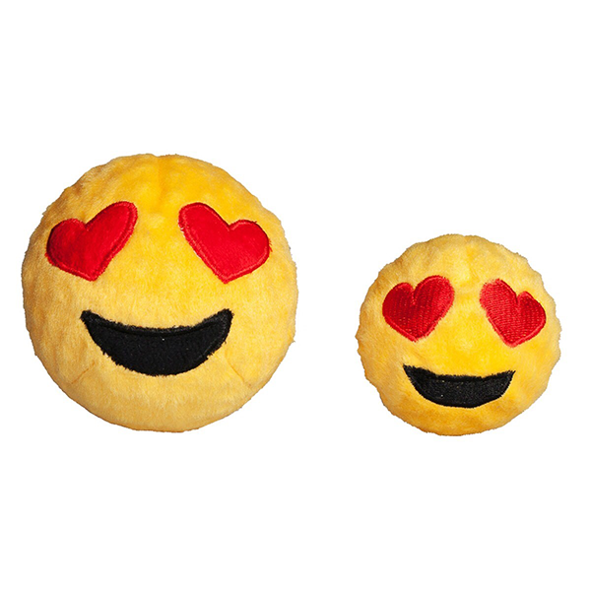
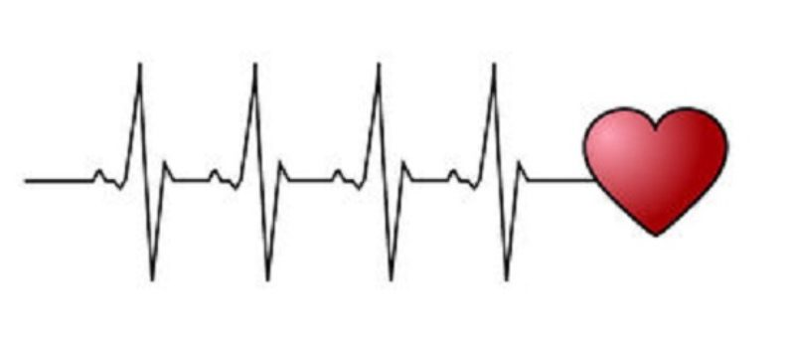
Met je keuze bepaal je de toekomst
1 + 1 =

Slide 8
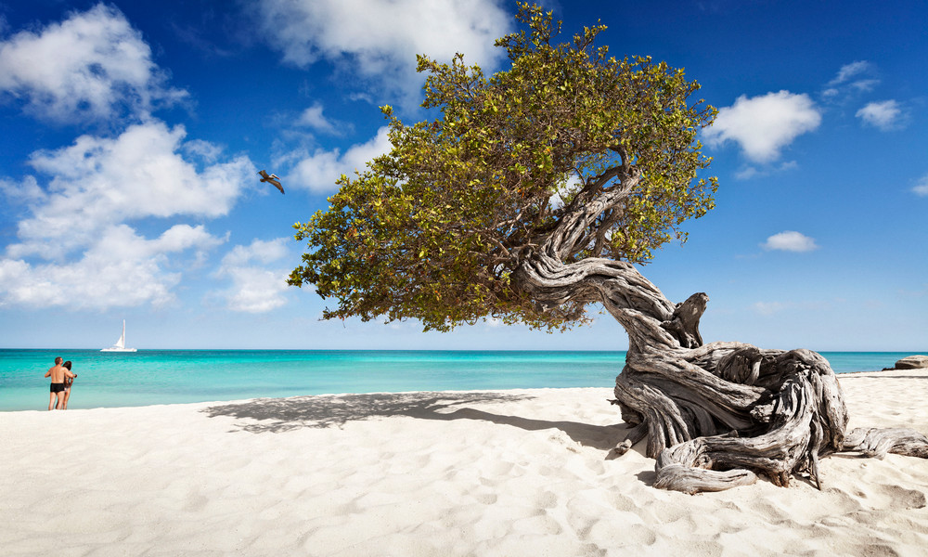
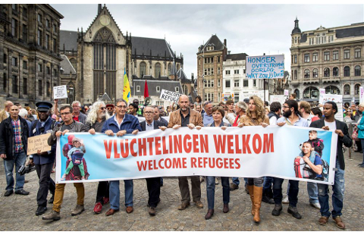
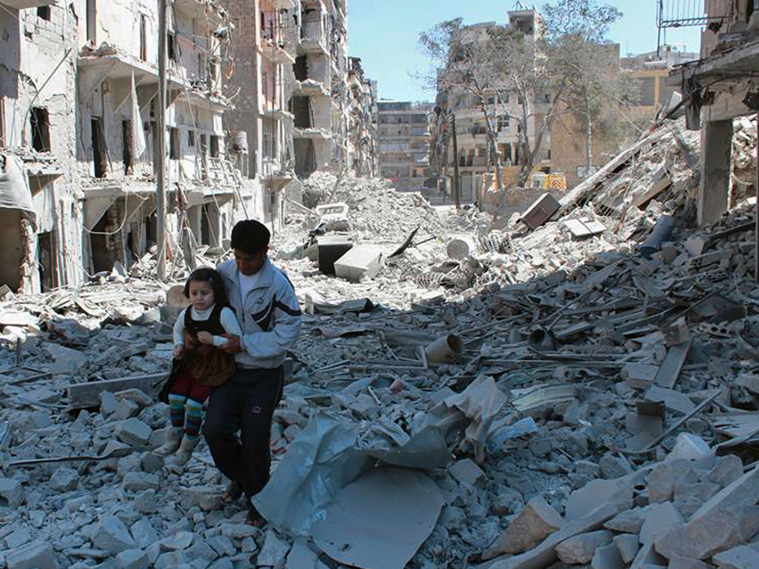
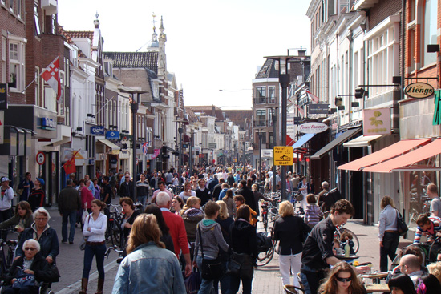
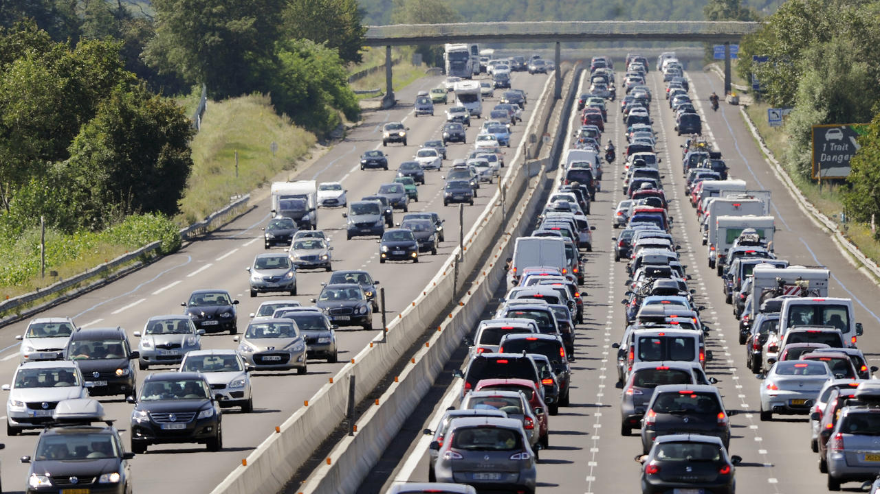
Met je keuze bepaal je hoe een land eruit ziet

Slide 9
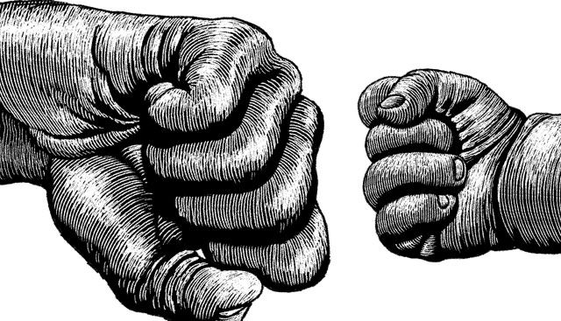
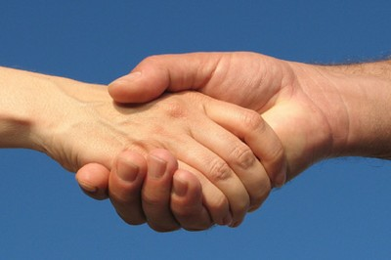
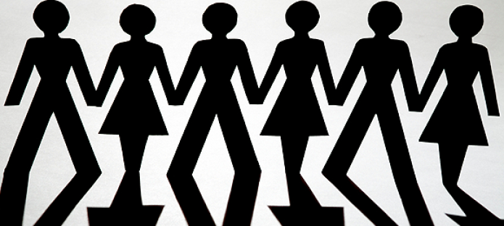
Samenlevingsdilemma’s
Macht
Welzijn
Cultuur
Mensenrechten

Slide 10
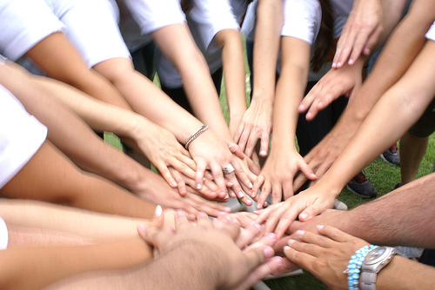
Over welk dilemma we het ook hebben: je moet samen beslissen

Slide 11
Machtsdilemma’s
Wie hebben macht (en hoeveel?)
Wat doen we met onze macht?
Kiezen we voor samenwerking of voor een compromis (een middenweg)?
Maar er moet wel iets gebeuren
Daarom is er daadkracht nodig >

Slide 12
Welzijnsdilemma
Hoe maken we het? Alles goed?
Dat hangt af van bezit, geluk, relaties, zekerheden of onzekerheden
Belangrijk is in ieder geval bestaanszekerheid
Daarom hebben we grondrechten die ons beschermen

Slide 13
Welzijnsdilemma’s / grondrechten
Grondrechten staan in de grondwet
Vrijheid van …… meningsuiting, godsdienst, onderwijs, vereniging, drukpers
Recht op …….. Een veilige woonomgeving huisvesting een schoon milieu onderwijs
De overheid zorgt dat dit geregeld wordt

Slide 14
Cultuurdilemma’s
Wat zijn onze waarden en normen?
Met welke idealen richten we onze samenleving in?
In onze cultuur bestaan veel subculturen bv. Thuis, werk, school, stad, dorp, Feijenoord etc.
Er is dus diversiteit
Bij het cultuurdilemma horen dus verschillen of ruimte voor verschillen

Slide 15
Mensenrechtendilemma’s
De rechten van een mens moeten duidelijk zijn
Een overheid mag daar niet aankomen
Een overheid moet de rechten van mensen beschermen

Slide 16
Persoonlijk dilemma
Je moet een werkstuk maken over een onderdeel van de verzorgingsstaat: een voorbeeld van een welzijnsdilemma.
Hoe pak je dat aan?

